Slide 1


Slide 2
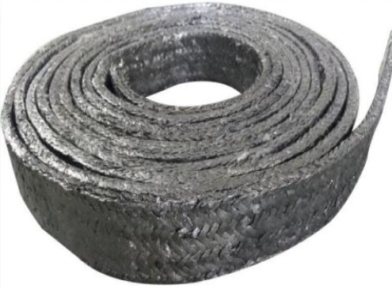
Sistemas de Aterramento Baseados em Grafite
Resultado de pesquisas na busca de alternativas a aterramentos metálicos que apresentam os seguintes problemas:
  Corrosão do material:
    Bimetálica
    Por stress mecânico (dobra)
    Termopar (diferença de temperatura)
    Diferença de concentração salina de solos adjacentes
    Composição diferente de solos
    Gradiente de concentração de oxigênio

Slide 3
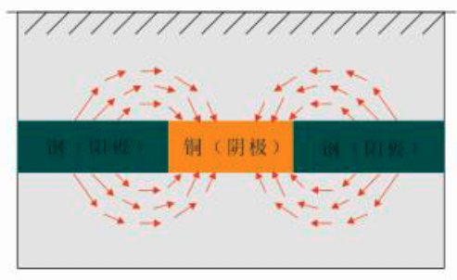
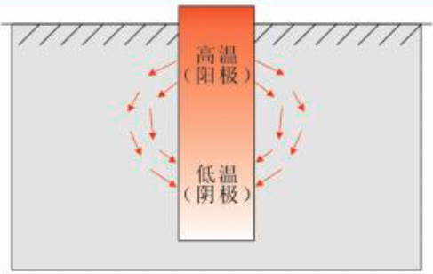
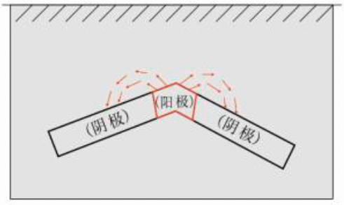
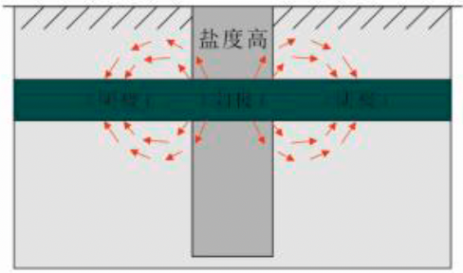
Sistemas de Aterramento Baseados em Grafite
    Bimetálica
    Termo acoplamento
A corrente de corrosão será gerada quando dois metais diferentes estiverem próximos, forem soldados ou introduzidos nos pontos de solda.
Corrosão por diferença de temperatura (termopar): A diferença entre a temperatura do solo e a temperatura subterrânea do aterramento gera correntes corrosivas em locais com diferentes temperaturas.
    Stress mecânico (dobra)
    Diferença de concentração salina
O material, se dobrado, dará origem a um ponto de stress onde correntes corrosivas poderão ser geradas entre a parte dobrada e os locais vizinhos.
Se dois solos de diferentes salinidades estiverem em contato com o cabo de terra, corrente corrosiva é gerada entre locais de diferentes salinidades.

Slide 4
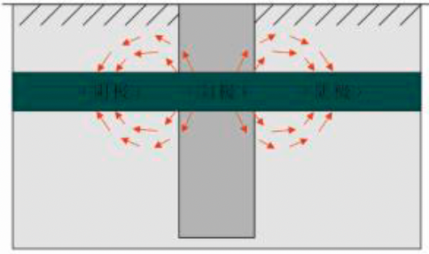
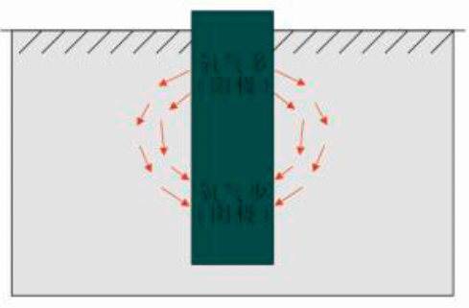
Sistemas de Aterramento Baseados em Grafite
    Composição de solos adjacentes diferentes
    Gradiente de concentração de oxigênio
Se dois tipos de solo adjacentes com naturezas diferentes estiverem em contato com o cabo de terra, correntes corrosivas são geradas entre os locais com solos diferentes.
Grande diferença de concentrações de oxigênio ao longo do eletrodo de aterramento gerará correntes corrosivas entre os locais com diferentes concentrações de oxigênio.
Qualquer tipo de metal seria corroído no solo, particularmente aço, alumínio, etc.
Três maneiras são tradicionalmente utilizadas para evitar que o material de aterramento de metal seja corroído no solo:
I. Proteção catódica do ânodo de sacrifício: Requer alto investimento e custo de manutenção;
2. Revestir a superfície do material de aterramento com metais resistentes à corrosão: a camada de revestimento é fina e vulnerável a danos; o revestimento danificado gerará pares bimetálicos que aceleram a corrosão;
3. Envolver firmemente o material de aterramento com grafite para isolá-lo do solo: o tamanho não consegue ser estendido e mais pontos de soldagem são necessários, o que torna o aumento da resistência à corrosão menos eficaz.

Slide 5
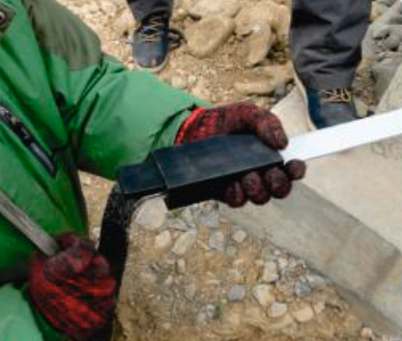
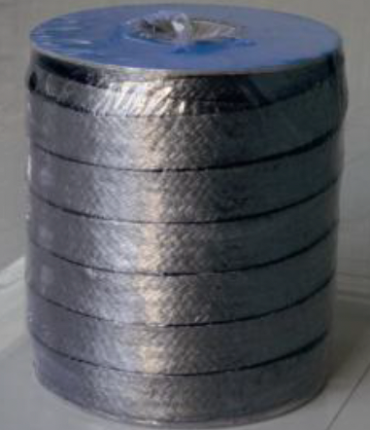
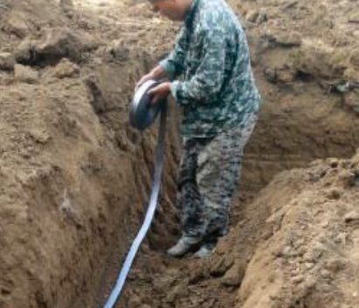
Sistemas de Aterramento Baseados em Grafite
O grafite não dá origem a nenhum potencial corrosivo:
  Portanto, "produtos de grafite supercondutores resistentes à corrosão" não apresentam os problemas de corrosão como os listados anteriormente.

Slide 6
Sistemas de Aterramento Baseados em Grafite
Vantagens:
  1. O produto resistente à corrosão é feito de grafite exfoliado a cerca de 3.500ºC sem reação com água, ácido, sal e álcali. Os metais são embutidos em óleo e plástico filmado para evitar corrosão bimetálica.
  2. O produto é de fácil aplicação. Duas chaves de boca comuns seriam suficientes para montagem, não requer qualquer soldagem. A tira flexível pode ser dobrada à vontade, é fácil de transportar e aplicável a qualquer forma de terreno.
  3. O produto possui boa condutividade. A condutividade de eletrodos de baterias é semelhante à dos metais e baterias têm fortes propriedades de absorção de água, o que a torna boa na redução da resistência para ser particularmente aplicável ao aterramento de torres de linhas de transmissão de energia.
  4. O produto demonstra retorno econômico favorável a longo prazo, desempenho confiável e não requer substituição em trinta anos.

Slide 7
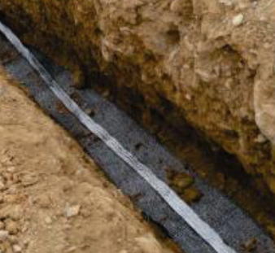
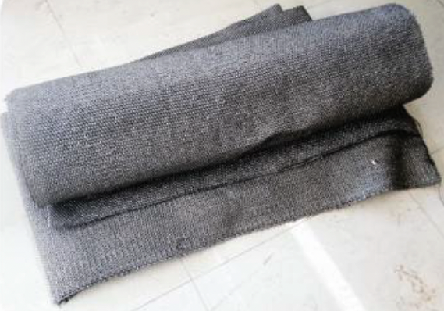
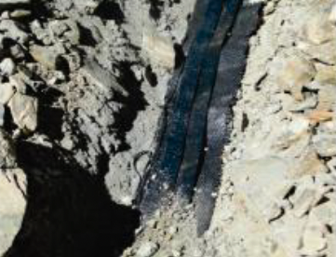
Sistemas de Aterramento Baseados em Grafite
Especialmente projetado para solos de alta resistividade elétrica ou para redução de resistência de áreas escavadas:
  Por exemplo, áreas montanhosas, desertos etc...

Slide 8
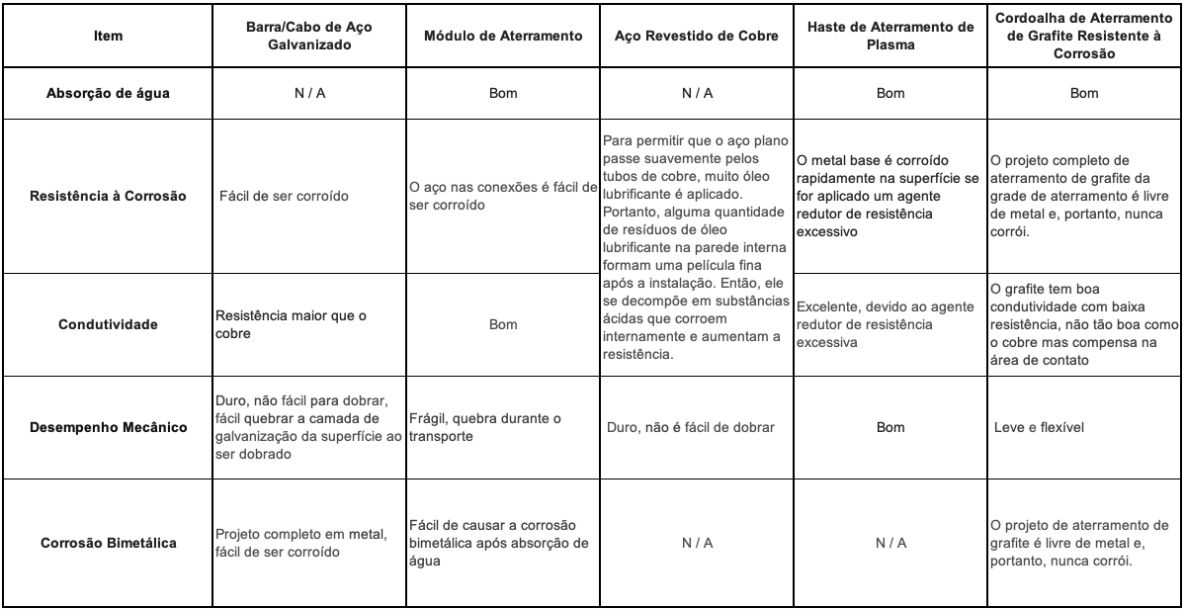
Sistemas de Aterramento Baseados em Grafite

Slide 9
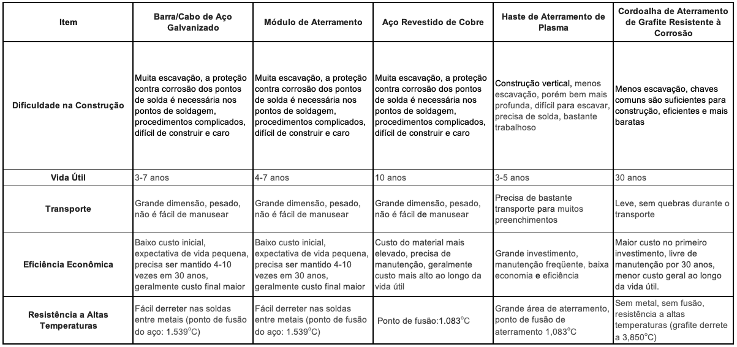
Sistemas de Aterramento Baseados em Grafite

Slide 10
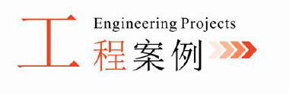
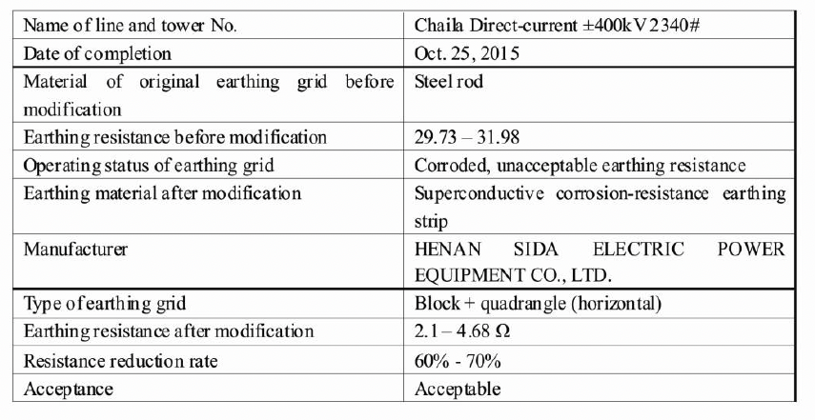
Sistemas de Aterramento Baseados em Grafite
Exemplos:
  Torre 2340 LT 400kVDC Chaila:
    Resistência à terra medida antes do reparo: 29,73 ~31,98 ohms
    Estado do material de aterramento (cabo galvanizado): Completamente corroído
    Resistência à terra depois da instalação do sistema de grafite: 2,1~4,68 ohms

Slide 11
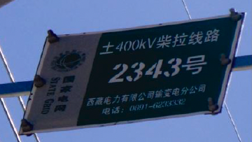
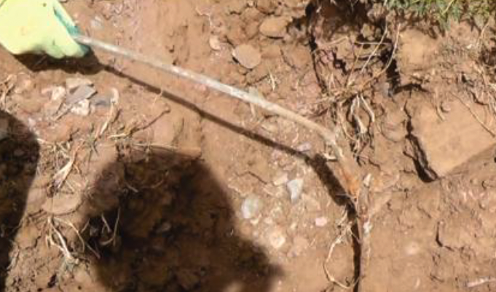
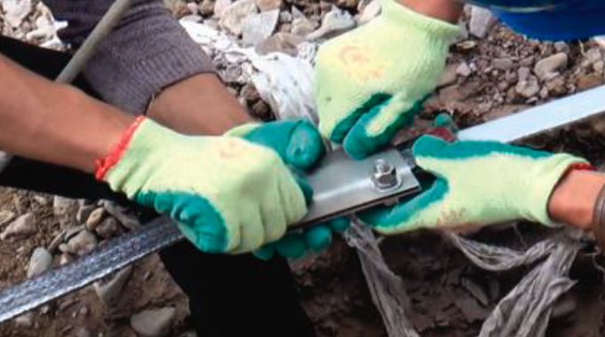
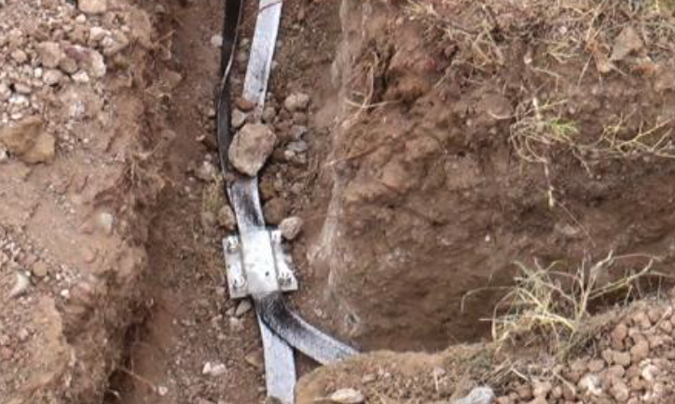
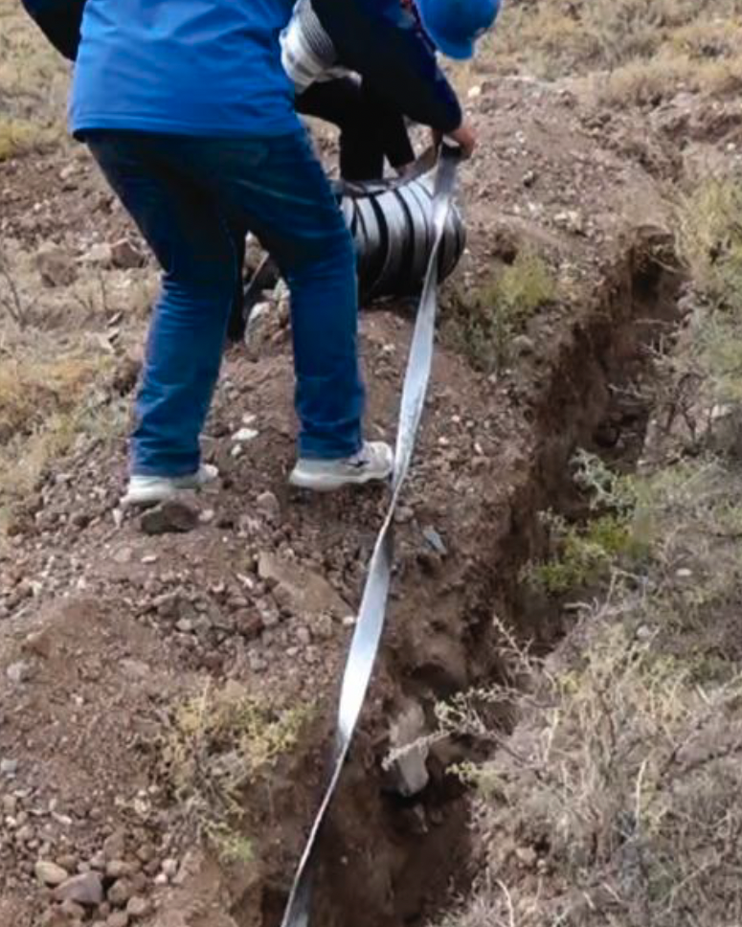
Sistemas de Aterramento Baseados em Grafite
Exemplos:
  Torre 2340 LT 400kVDC Chaila:

Slide 12
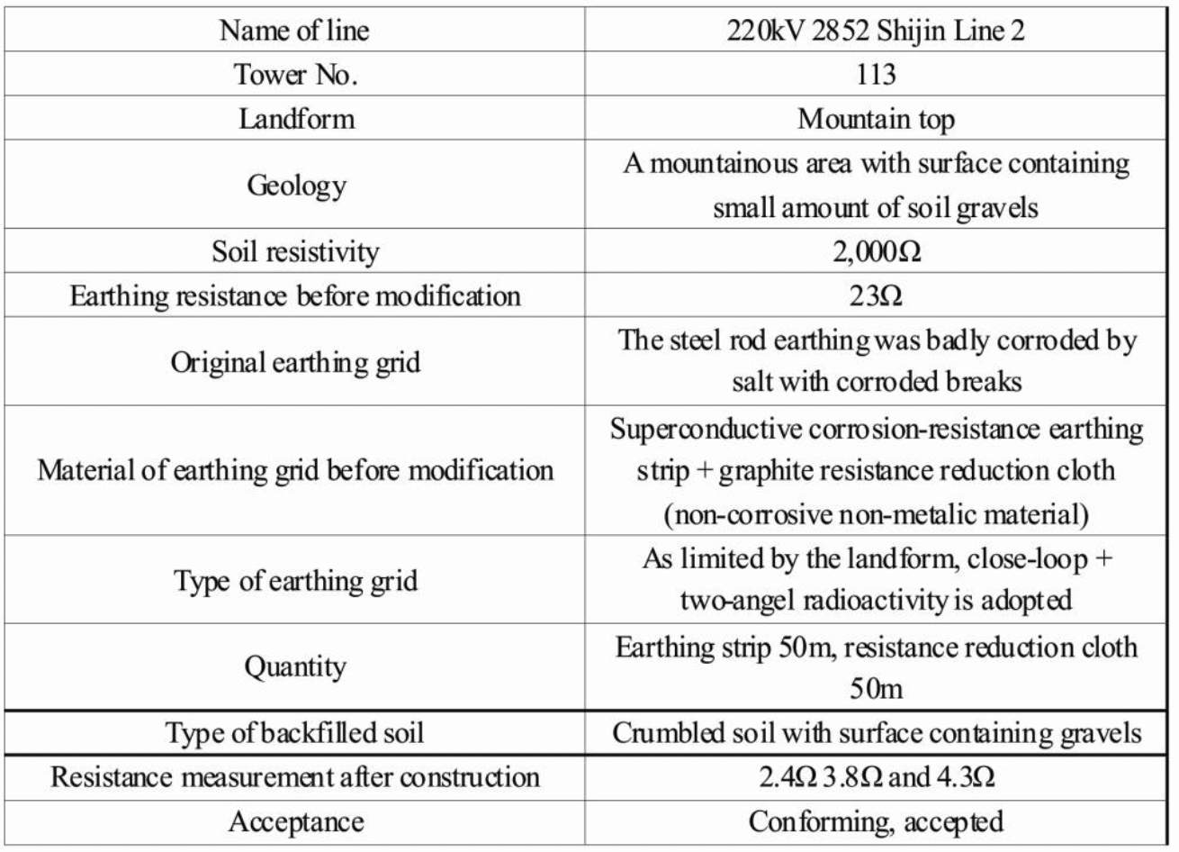
Sistemas de Aterramento Baseados em Grafite
Exemplos:
  Torre 113 LT 2 - 220kV Shijin - Topo de montanha
    Resistência à terra medida antes do reparo: 23 ohms
    Estado do material de aterramento (cabo galvanizado): Severamente corroído
    Resistência à terra depois da instalação do sistema de grafite: 2,4~4,3 ohms
    50m de cordoalha e 50m de manta de redução de resistência

Slide 13
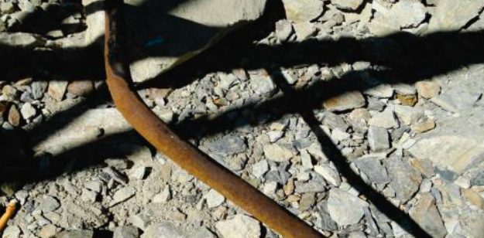
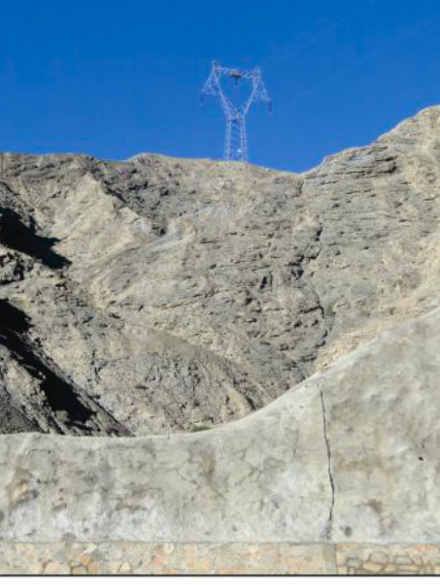
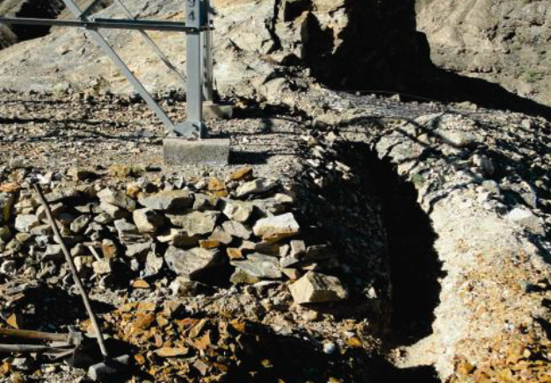
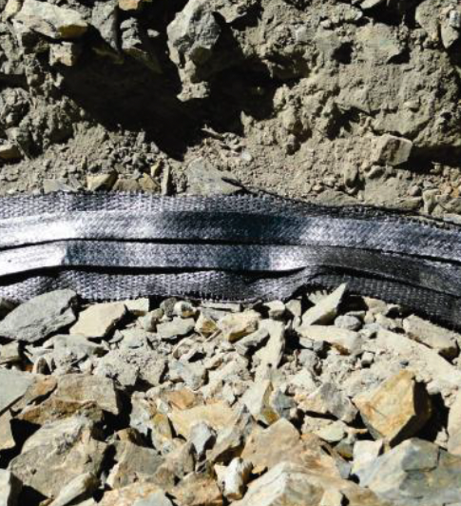
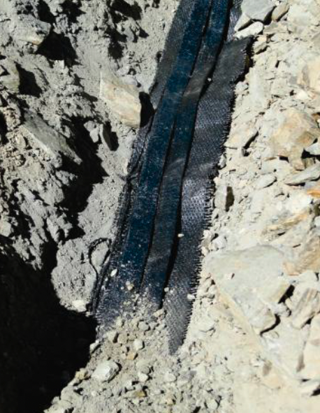
Sistemas de Aterramento Baseados em Grafite
Exemplos:
  Torre 113 LT 2 - 220kV Shijin - Topo de montanha

Slide 14
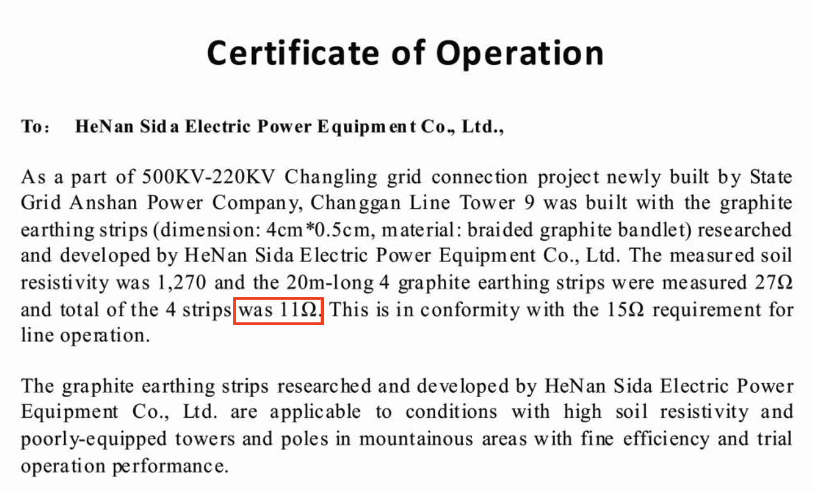
Sistemas de Aterramento Baseados em Grafite
Exemplos:
  Torre 9 - LT 500kV Changgan
    Resistência à terra medida antes do reparo: 27 ohms
    Resistividade do solo: 1270 ohms.m
    Resistência à terra depois da instalação do sistema de grafite: 11 ohms

Slide 15
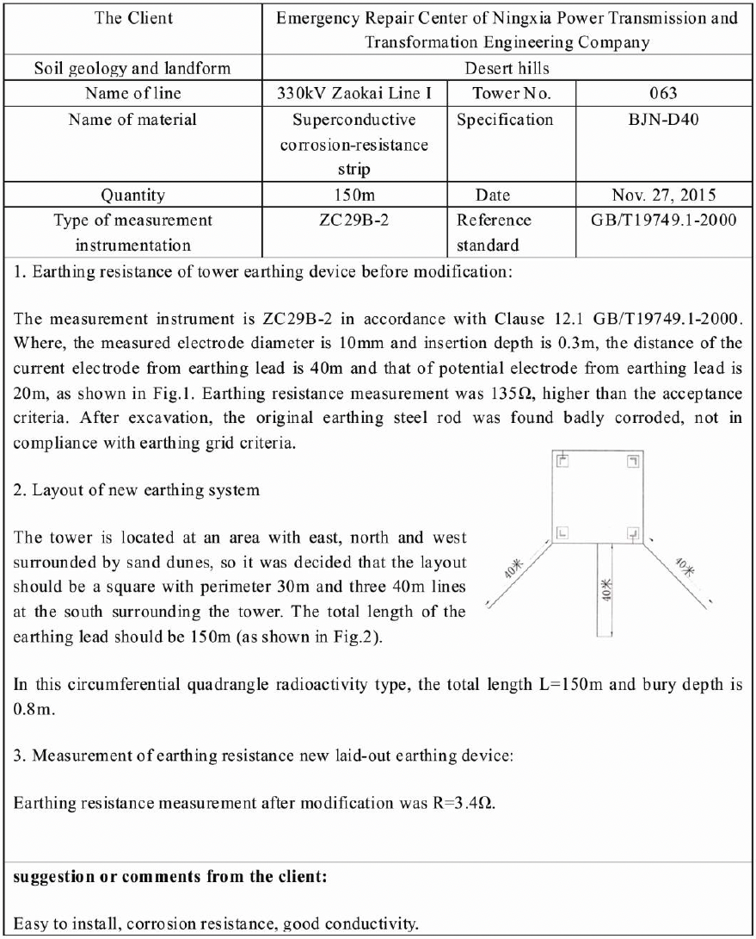
Sistemas de Aterramento Baseados em Grafite
Exemplos:
  Torre 063 - LT 330kV Zaokai
    Resistência à terra medida antes do reparo: 135 ohms
    Estado do material de aterramento (cabo galvanizado): Completamente corroído
    Resistência à terra depois da instalação do sistema de grafite: 3,4 ohms
    150 m de cordoalha de grafite

Slide 16
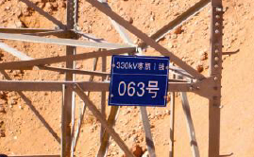
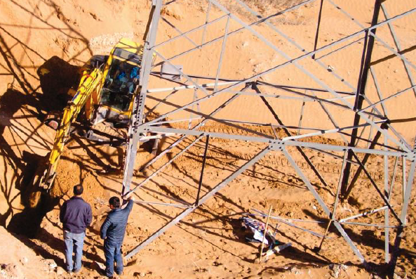
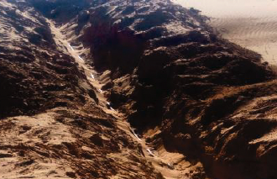
Sistemas de Aterramento Baseados em Grafite
Exemplos:
  Torre 063 - LT 330kV Zaokai

Slide 17
Sistemas de Aterramento Baseados em Grafite Q&A
Por que os produtos de grafite são mais caros do que o custo de construção de com cabos de aço galvanizados comuns?
  As tiras de aterramento supercondutoras resistentes à corrosão são fabricadas com materiais condutores não metálicos em um processo de fabricação especial. Os produtos apresentam boa condutividade e nunca corroem. Comparado com os produtos tradicionais, o custo do material é maior, porém a relação custo-benefício geral é menor. Uma vez colocados em uso, os produtos de grafite não exigem substituição dos dispositivos de aterramento, nenhum investimento é repetido em recursos humanos e materiais. Em uma palavra, o custo do produto é o mais baixo no ciclo de vida útil.
Quais são os pontos fortes dos produtos?
  As cordoalhas de aterramento supercondutoras resistentes à corrosão são livres de íons corrosivos e resistentes a ácidos, álcalis e sais. As cordoalhas permanecem estáveis em suas características de resistência à corrosão e podem efetivamente estender o ciclo de vida do sistema de aterramento;
  A condutividade elétrica dos produtos depende principalmente da condução eletrônica com contato próximo entre as cadeias de elétrons. Diferente da condução iônica, a condução eletrônica não depende de íons com solução aquosa e apresenta excelente condutividade;
  A disponibilidade condutiva dos material com base em carbono é maior que 80% sem apresentar efeito pelicular em alta frequência, não é magnético e tem estrutura tecnológica especial;
  A grande área de contato e seção plana permitem expandir em muitas vezes o contato com a terra para fornecer a necessária eficiência de redução de resistência ôhmica final, além de reduzir a área escavada diminuindo o custo de movimentação de terra;
  Flexível para puxar, torcer, dobrar, comprimir e rolar, com superfície áspera devido à malha, com grande área de contato ao solo e fácil de lançar sobre o solo, além da afinidade ao ao solo sem formação de interfaces de ar;
  Fácil de construir, sem necessidade de soldagem elétrica e outros dispositivos especiais durante a construção, escava em forma de S conforme a condição do relevo;
  Fácil de instalar com ferramentas gerais, maior eficiência de instalação, trabalhadores comuns sabem como operar, sem necessidade de equipe especializada;
  Proteção ambiental: os produtos não se degradam na terra, não são tóxicos, livres de poluição, seguros e ecologicamente corretos, se adaptam à maioria dos climas.
A condutividade mais baixa do que os metais pode atender ao requisito de aterramento?
  A resistividade do cobre é 10⁻⁸enquanto a do grafite é 10⁻⁶
  A resistividade do próprio material é responsável por apenas 1% a 2% da resistência total do aterramento, o que é insignificante. A resistência de contato entre o material de aterramento e o solo é responsável por 20% a 60% da resistência total em solo comum. Como tal, a resistência de aterramento está amplamente relacionada à afinidade entre o material e o solo. Os produtos de grafite são flexíveis e têm grande área superficial de contato com diversos pontos nas malhas para fazer contato à terra, com afinidade favorável ao solo e sem formação de interfaces de ar sem contato direto. Isso reduz efetivamente a perda de resistência de contato devido à baixa afinidade entre o material e o solo melhorando a resistência de aterramento final.

Slide 18
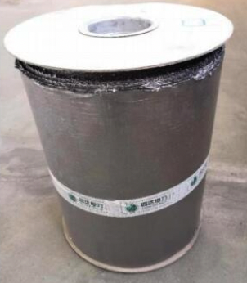
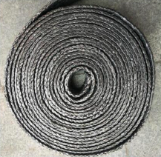
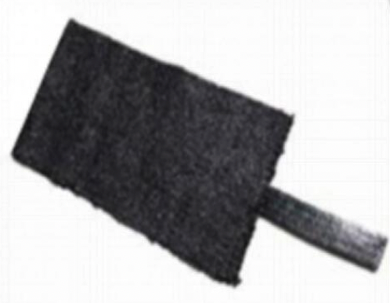
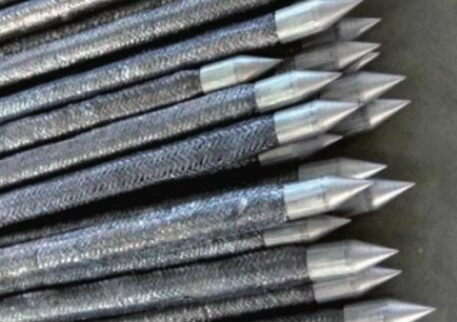
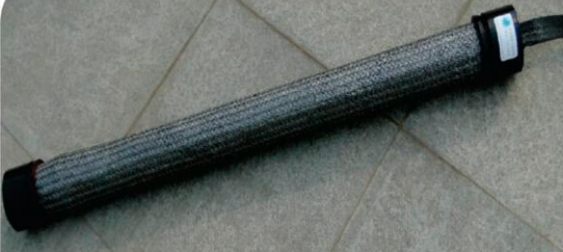
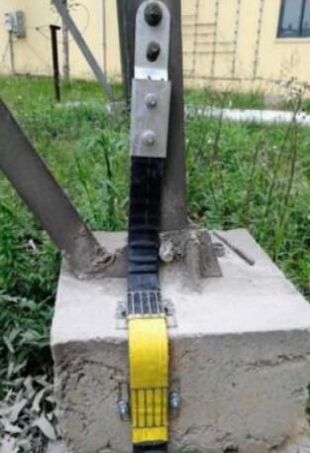
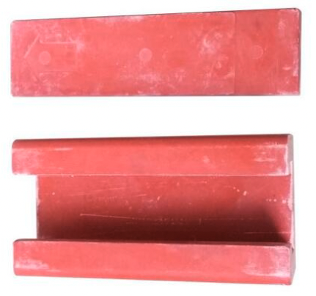
Sistemas de Aterramento Baseados em Grafite

Slide 19
OBRIGADO

